Slide 1

Treści multimedialne - kodowanie, przetwarzanie, prezentacja
Odtwarzanie treści multimedialnych
Andrzej Majkowski

Slide 2

JAK ELEKTRONY I FOTONY PRZENOSZĄ DANE W SIECIACH KOMPUTEROWYCH
DARIUSZ CHAŁADYNIAK

Slide 3

PLAN PREZENTACJI
Wprowadzenie
Kable koncentryczne
Kable skrętkowe
Kable światłowodowe

Slide 4
PLAN PREZENTACJI
Wprowadzenie
Kable koncentryczne
Kable skrętkowe
Kable światłowodowe

Slide 5


STANDARDY OKABLOWANIA SIECIOWEGO
Największy wpływ na standardy mediów sieciowych mają:
EIA - Electronic Industries Alliance
TIA - Telecommunications Industry Association
EIA/TIA 568A EIA/TIA 568B

Slide 6
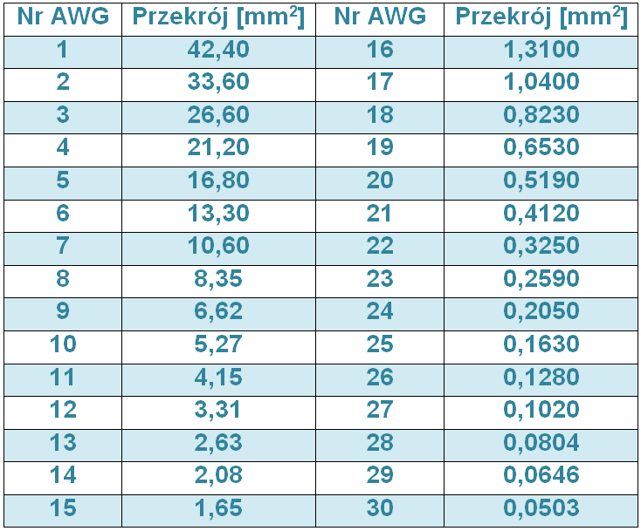
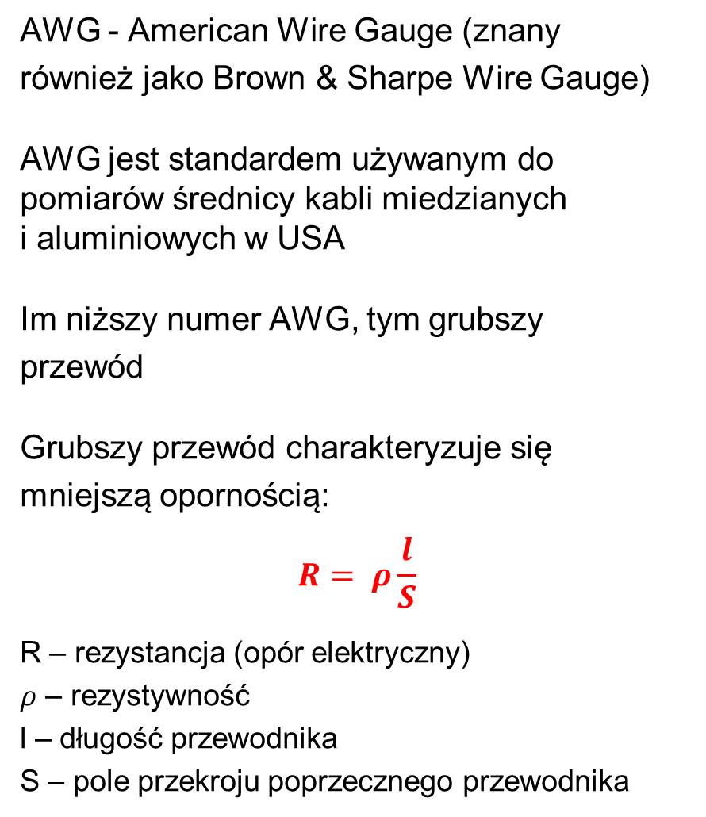
PARAMETR AWG
AWG - American Wire Gauge (znany
również jako Brown & Sharpe Wire Gauge)
AWG jest standardem używanym do pomiarów średnicy kabli miedzianych
i aluminiowych w USA
Im niższy numer AWG, tym grubszy
przewód
Grubszy przewód charakteryzuje się
mniejszą opornością:
$$R= ρ\frac{l}{S}$$
R – rezystancja (opór elektryczny)
$ρ$ – rezystywność
l – długość przewodnika
S – pole przekroju poprzecznego przewodnika

Slide 7
PLAN PREZENTACJI
Wprowadzenie
Kable koncentryczne
Kable skrętkowe
Kable światłowodowe

Slide 8
CIENKI KABEL KONCENTRYCZNY
1 – główny przewód przenoszący dane
2 – warstwa izolacyjna
3 – miedziany ekran
4 – powłoka zewnętrzna

Slide 9
PLAN PREZENTACJI
Wprowadzenie
Kable koncentryczne
Kable skrętkowe
Kable światłowodowe

Slide 10
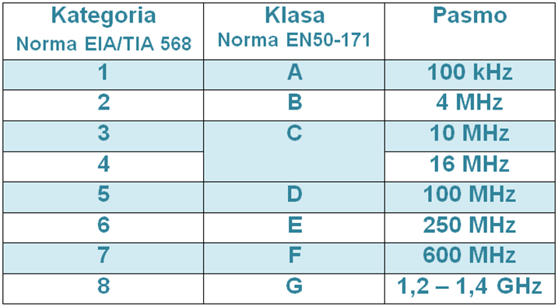
KATEGORIE I KLASY KABLI SKRĘTKOWYCH
Skrętka zawdzięcza swą nazwę od splotu norweskiego
Kable skrętkowe zostały sklasyfikowane według kategorii i/lub klas
Standard ISO klasyfikuje kable skrętkowe dokonano za pomocą liter
Standard EIA/TIA klasyfikuje kable skrętkowe za pomocą cyfr

Slide 11
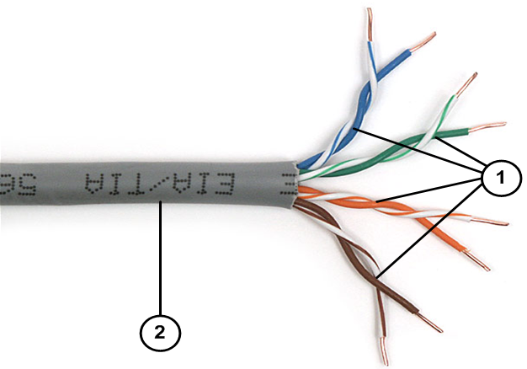
SKRĘTKA UTP
1 - cztery pary skrętek
2 - powłoka zewnętrzna

Slide 12
SKRĘTKA STP
1 – cztery pary skrętek
2 – ekran z folii aluminiowej
3 – powłoka zewnętrzna

Slide 13
SKRĘTKA FTP
1 – cztery pary skrętek
2 – przewód uziemiający
3 – folia ekranująca
4 – powłoka zewnętrzna

Slide 14
NORMY KABLI SKRĘTKOWYCH

Slide 15
KABEL PROSTY
Wykorzystywany w połączeniach:
  przełącznik – router
  przełącznik – komputer PC

Slide 16
KABEL KROSOWY
Wykorzystywany w połączeniach:
  przełącznik – przełącznik
  router – router
  komputer PC – komputer PC

Slide 17
KABEL KONSOLOWY
Wykorzystywany w połączeniach:
  komputer PC – router (port konsoli)
  komputer PC – przełącznik (port konsoli)

Slide 18
PLAN PREZENTACJI
Wprowadzenie
Kable koncentryczne
Kable skrętkowe
Kable światłowodowe

Slide 19
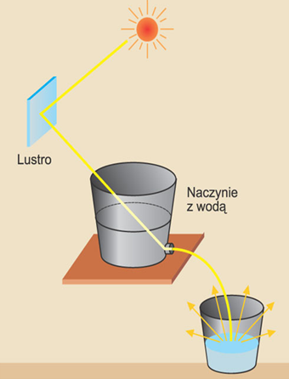
BADANIE NATURY ŚWIATŁA
W roku 1870 John Tyndall zademonstrował uwięzienie światła
w strumieniu wody wytryskującym z napełnionego naczynia.
W roku 1880 Aleksander Graham Bell przeprowadził pierwsze próby transmisji informacji za pomocą modulatora optycznego własnego pomysłu, zwanego "fotofonem".
Pod koniec lat 60 XX w. Corning Glass jako pierwsza wyproduko-wała włókno szklane o tłumieniu mniejszym niż 20 dB/km.
W latach 70 powstała pierwsza generacja światłowodowa, zapoczątkowana przez dwa znaczące osiągnięcia technologii optycznej:
  produkcja włókna kwarcowego o tłumienności 4 dB/km;
  konstrukcja lasera półprzewodnikowego, opartego na krysztale arsenku galu GaAs i działającego w temperaturze pokojowej, bez potrzeby chłodzenia.
źródło: www.networld.pl

Slide 20
SPEKTRUM FAL ELEKTROMAGNETYCZNYCH

Slide 21
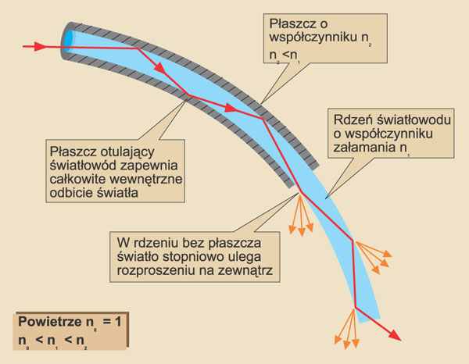
ŚWIATŁOWÓD
Medium transmisyjne utworzone przez szklane włókno kwarcowe (SiO₂), otoczone nieprzezroczystym płaszczem wokół centralnie położonego rdzenia.
W światłowodzie współczynnik odbicia światła w płaszczu jest mniejszy niż
w rdzeniu, co powoduje całkowite wewnętrzne odbicie promienia
i teoretycznie bezstratne prowadzenie wiązki światła wzdłuż osi rdzenia.
źródło: www.networld.pl

Slide 22
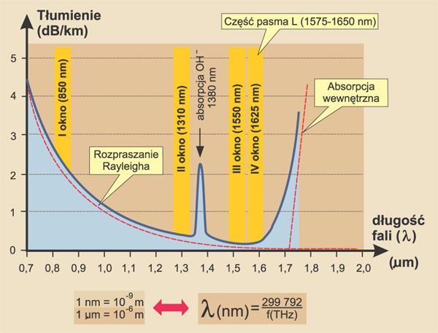
OKNA TRANSMISYJNE
źródło: www.networld.pl

Slide 23
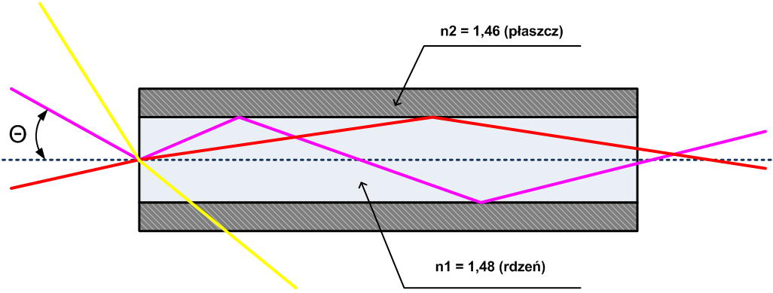
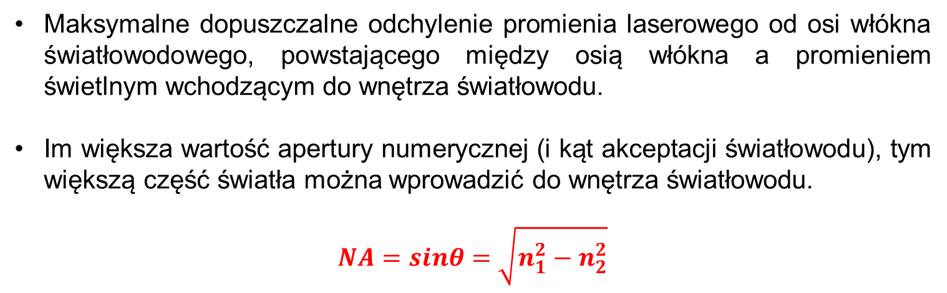
APERTURA NUMERYCZNA
Maksymalne dopuszczalne odchylenie promienia laserowego od osi włókna światłowodowego, powstającego między osią włókna a promieniem świetlnym wchodzącym do wnętrza światłowodu.
Im większa wartość apertury numerycznej (i kąt akceptacji światłowodu), tym większą część światła można wprowadzić do wnętrza światłowodu.
$NA=sinθ=\sqrt{n_{1}^{2}−n_{2}^{2}}$

Slide 24
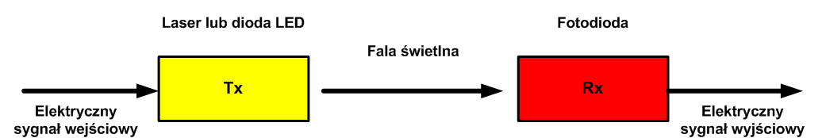
GENERATORY I FOTODETEKTORY ŚWIATŁA
Generatory światła:
  dioda elektroluminescencyjna LED (Light Emitting Diode);
  dioda laserowa LD (Laser Diode).
Fotodetektory światła:
  fotodioda PIN (Positive Intrinsic Negative Photodiode);
  fotodioda lawinowa APD (Avalanche Photodiode).

Slide 25
ŚWIATŁOWÓD JEDNOMODOWY
1 – rdzeń
2 – płaszcz
3 – jeden promień światła

Slide 26
ŚWIATŁOWÓD WIELOMODOWY
1 – rdzeń
2 – płaszcz
3 – wiele promieni światła

Slide 27
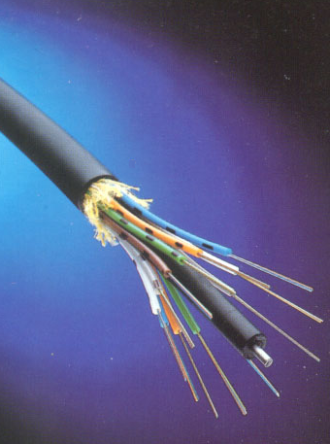
BUDOWA WŁÓKNA ŚWIATŁOWODOWEGO
Rdzeń
Płaszcz
Materiał wzmacniający
Powłoka zewnętrzna

Slide 28
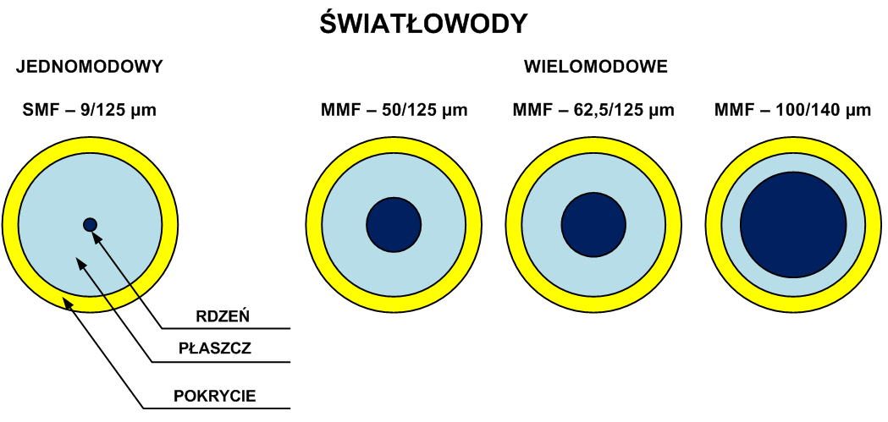
PARAMETRY KABLI ŚWIATŁOWODOWYCH

Slide 29
ZŁĄCZA ŚWIATŁOWODOWE

Slide 30
POWŁOKI KABLI MIEDZIANYCH I ŚWIATŁOWODOWYCH
PVC (polyvinyl chloride – polichlorek winylu)
  w przypadku pożaru ograniczają widoczność do 10%, co znacznie utrudnia poruszanie się w ciągach komunikacyjnych. Dodatkowo substancje wydzielane w trakcie spalania są szkodliwe dla organizmu. Powinny być stosowane tylko na zewnątrz budynków.
LS0H (Low Smoke Zero Halogen)
  nie wydzielają dymu (uzyskujemy przez to około 90% widoczności w trakcie pożaru) ani trujących halogenków. Mogą być stosowane wewnątrz budynków.
LSFR0H (Low Smoke Fire-Resistant Zero Halogen)
  dodatkowo posiadają właściwości samogasnące – po zniknięciu źródła ognia przewód przestaje się palić. Mogą być stosowane wewnątrz budynków.

